Slide 1
An identity-based scheme
Initial
Encryption/decryption
signature/verification

Slide 2
Initial
The recipient submits the uinque information to the key generation centers and gets issued.
The KGE sends a microprocessor with the I/O port, a RAM, a ROM with the secret key and programs for encryption/decryption and signature/verification.

Slide 3
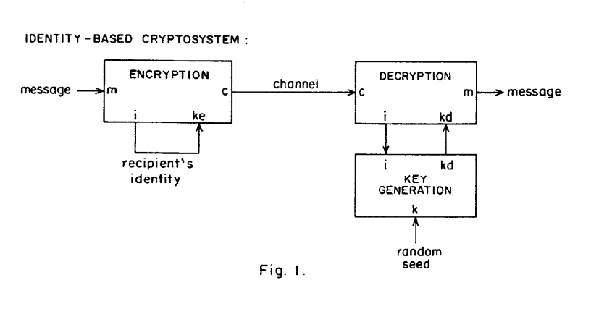
Encrypt and decrypt

Slide 4
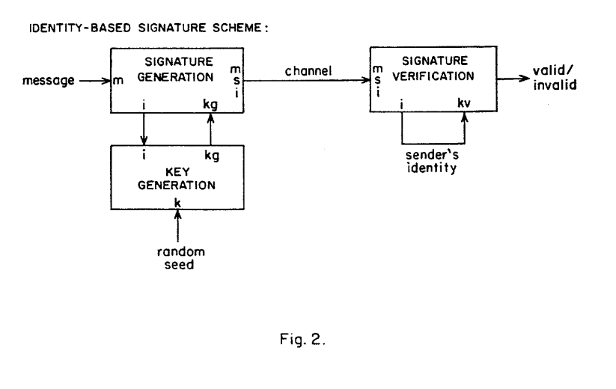
signature/verification

Slide 5
Summary
Its main purpose is didactic, to serve as the first existence proof for identity based schemes.
Keep communicate without exchanging keys without keep key directories, and without using the services of the third party.

Slide 6
Issues
The security of the underlying cryptographic function.
The secrecy of the privileged information stored at the key generation centers.
The thoroughness of the identity checks performed by the centers before they issue cards to users.
The precautions taken by users to prevent the loss, duplication, or unauthorized use.

Slide 7
应用
通过降低公钥的产生与分发成本，达成更高灵活性
公钥不依赖于密钥分发中心
在中心建立前就可以发送消息
中心只需要根据优势信息计算私钥，无需存储大量公钥
中心完成分发任务后就可以撤除
公钥计算简单
直接根据对方身份信息的字符串计算
易于更新、权限控制，例如以下格式的信息
Username || Date || Privilege

Slide 8
应用
私钥产生中心拥有所有私钥
实现权限的“子集”
高级别人员作为私钥产生中心，可解密所有信息
低级别人员从高级别人员处获得特定密钥，各司其职

Slide 9
构造BDH参数生成器

Slide 10
BDH参数生成器
输入安全参数k∈ Z+
在多项式时间内输出<q, G1, G2, ê>
其中q为大素数，G1，G2是两个阶为q的群，ê是G1xG1到G2的可接受的双线性函数。

Slide 11
可接受的双线性函数
G1，G2是两个阶为q的群（q为大素数）
该算法中可接受的双线性函数ê: G1 x G2→ G2需满足以下三个条件：
1.双线性： ê(aP, bQ) = ê(P, Q)^{ab} (任取P, Q ϵ G1, a, b ϵ Z)
2.非退化性：ê不会将G1 x G2映射向同一点，即若P是G1的生成元则ê(P, P) ≠ 1，可得ê(P, P)是G2的生成元。
3.可计算性：对任意的P, Q ϵ G1,存在有效算法计算 ê(P, Q)。

Slide 12
相关问题
判定Diffie-Hellman (DDH)问题:
输入 P, aP, bP, cP ,输出 YES ,如果 ab ≡ c( mod #G)
计算Diffie-Hellman (CDH)问题:
输入 P, aP, bP ,输出 abP
计算双线性Diffie-Hellman (CBDH)问题:
输入 P, aP, bP, cP, 输出 ê(P, P)^{abc} ∈ G2

Slide 13
安全性要求
BDH参数生成器应满足CBDH假设
G为 BDH参数生成器,对于充分大的 k,定义算法 A 解决关于 G的 CBDH 问题具有的优势 Adv_{G, A}(k)为 ϵ: Pr[A(P, aP, bP, cP) = ê(P, P)^{abc}] ≥ ϵ
如果对任意算法A， Adv_{G, A}(k)均为可忽略的小量，则称BDH参数生成器满足CBDH假设

Slide 14
一些结论
1. G1上的离散对数问题可以转化为G2上的离散对数问题
取P, Q ϵ G1, G1上的离散对数问题即为寻找a ϵ Z_{q} ,使 Q = aP
令g = ê(P, P), h = ê(P, Q)
则显然有h = gª, 求解a为G2上的离散对数问题。
2. G1上的判定Diffie-Hellman问题可解
Diffie-Hellman 判定问题：输入 P, aP, bP, cP ,输出YES,如果ab≡c(mod q)
c = ab mod q ⇐⇒ ê (P, cP) = ê (aP, bP).

Slide 15
构造器实例—使用Weil对实现BDH参数生成器
1. 选择超奇异椭圆曲线
输入安全参数k,选择长度为k的素数q;寻找最小的素数p,满足p≡2(mod3);q|p+1。
所选择的超奇异椭圆曲线为E/Fp:y2=x3+1,其有理点群E(F_{p})的阶为:p+1

Slide 16
2.生成可容许对映射
令P为E(F_{p})上的q阶点,则G1=<P>为P产生的q阶子群。令G2为E(F_{p2})上的q阶子群。
在上面所选择的超奇异椭圆曲线定义Weil对映射e:G1×G1 → G2
对任意Q,R∈ E(F_{p}), 因为e(Q,R)=1,则该映射e在E(F_{p})上是退化的。为了得到非退化的对映射,修改映射为ê, ê(Q,R)=e(Q,φ(R))。其中映射φ为φ(x, y) = (ξx, y), 其中ξ满足:1≠ξ∈F_{p2},ξ³=1。

Slide 17
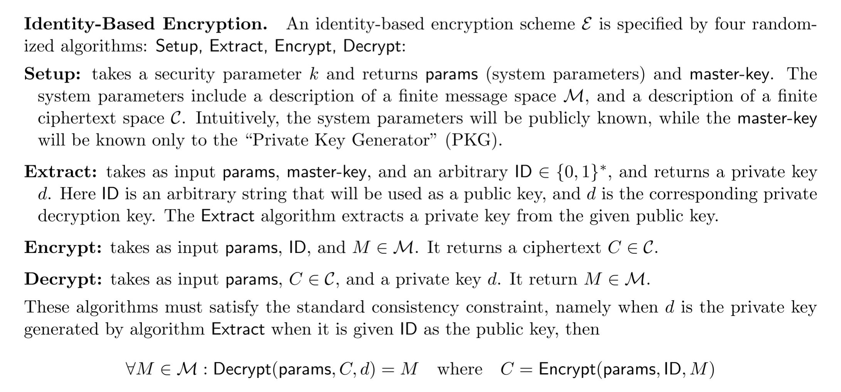

Slide 18
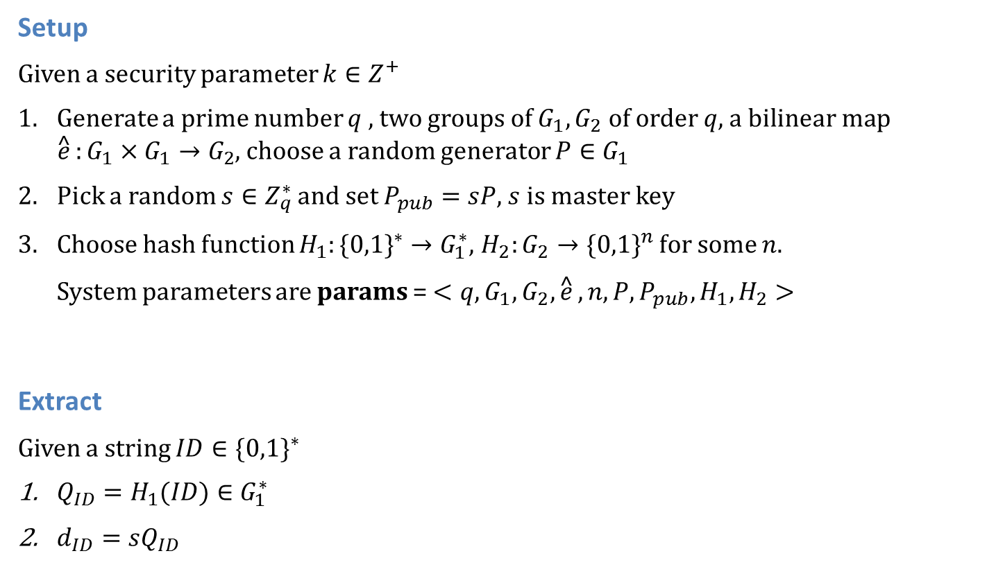
Basic Ident
Setup
Given a security parameter $k∈Z^{+}$
Generate a prime number $q$ , two groups of $G_{1},G_{2}$ of order $q$, a bilinear map $\overset{^}{e}:G_{1}×G_{1}→G_{2}$, choose a random generator $P∈G_{1}$
Pick a random $s∈Z_{q}^{∗}$ and set $P_{pub}=sP$, $s$ is master key
Choose hash function $H_{1}:\{0,1\}^{∗}→G_{1}^{∗}$, $H_{2}:G_{2}→\{0,1\}^{n}$ for some $n$.
System parameters are params = $<q,G_{1},G_{2},\overset{^}{e},n,P,P_{pub},H_{1},H_{2}>$
Extract
Given a string $ID∈\{0,1\}^{∗}$
$Q_{ID}=H_{1}(ID)∈G_{1}^{∗}$
$d_{ID}=sQ_{ID}$

Slide 19

Basic Ident
Encrypt
$Q_{ID}=H_{1}(ID)∈G_{1}^{∗}$
choose a random $r∈Z_{q}^{∗}$
$C=<rP,M⨁H_{2}(g_{ID}^{r})>$ where $g_{ID}=\overset{^}{e}(Q_{ID},P_{pub})$
Decrypt
$$C=<U,V>$$
$$V⨁H_{2}(\overset{^}{e}(d_{ID},U))=M$$
Proof
$$\overset{^}{e}(d_{ID},U)=\overset{^}{e}(sQ_{ID},rP)=\overset{^}{e}(Q_{ID},P)^{sr}=\overset{^}{e}(Q_{ID},P_{pub})^{r}=g_{ID}^{r}$$

Slide 20
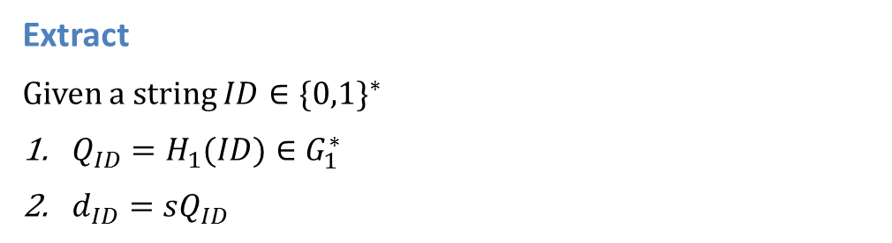
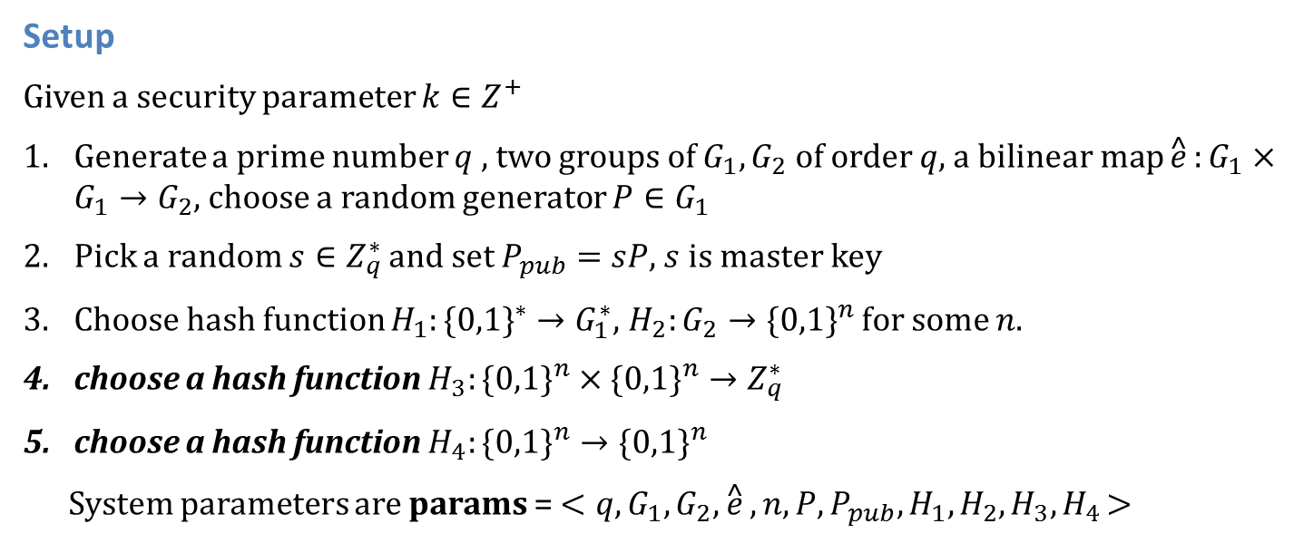
Full Ident
Setup
Given a security parameter $k∈Z^{+}$
Generate a prime number $q$ , two groups of $G_{1},G_{2}$ of order $q$, a bilinear map $\overset{^}{e}:G_{1}×G_{1}→G_{2}$, choose a random generator $P∈G_{1}$
Pick a random $s∈Z_{q}^{∗}$ and set $P_{pub}=sP$, $s$ is master key
Choose hash function $H_{1}:\{0,1\}^{∗}→G_{1}^{∗}$, $H_{2}:G_{2}→\{0,1\}^{n}$ for some $n$.
choose a hash function $H_{3}:\{0,1\}^{n}×\{0,1\}^{n}→Z_{q}^{∗}$
choose a hash function $H_{4}:\{0,1\}^{n}→\{0,1\}^{n}$
System parameters are params = $<q,G_{1},G_{2},\overset{^}{e},n,P,P_{pub},H_{1},H_{2},H_{3}{,H}_{4}>$
Extract
Given a string $ID∈\{0,1\}^{∗}$
$Q_{ID}=H_{1}(ID)∈G_{1}^{∗}$
$d_{ID}=sQ_{ID}$

Slide 21
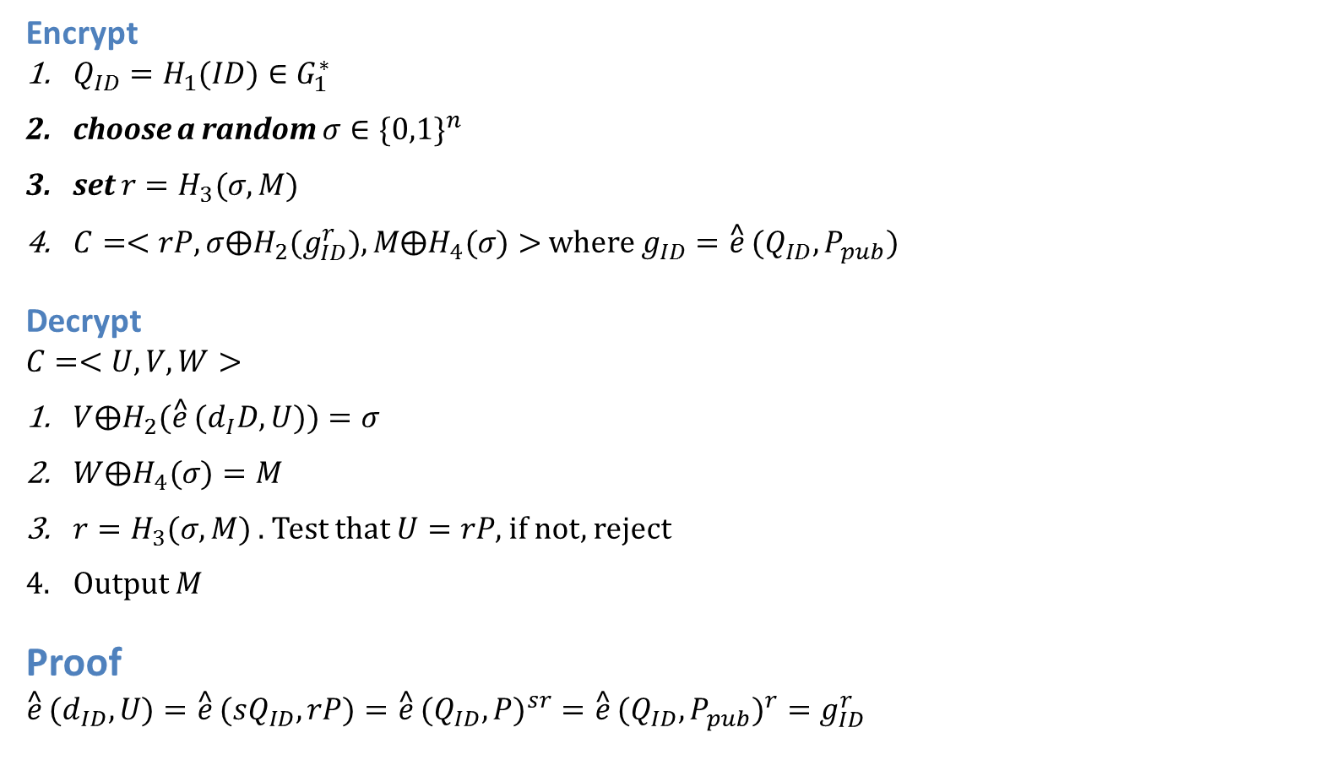
Full Ident
Encrypt
$Q_{ID}=H_{1}(ID)∈G_{1}^{∗}$
choose a random $σ∈\{0,1\}^{n}$
set $r=H_{3}(σ,M)$
$C=<rP,σ⨁H_{2}(g_{ID}^{r}),M⨁H_{4}(σ)>$ where $g_{ID}=\overset{^}{e}(Q_{ID},P_{pub})$
Decrypt
$$C=<U,V,W>$$
$V⨁H_{2}(\overset{^}{e}(d_{I}D,U))=σ$
$W⨁H_{4}(σ)=M$
$r=H_{3}(σ,M)$ . Test that $U=rP$, if not, reject
Output $M$
Proof
$$\overset{^}{e}(d_{ID},U)=\overset{^}{e}(sQ_{ID},rP)=\overset{^}{e}(Q_{ID},P)^{sr}=\overset{^}{e}(Q_{ID},P_{pub})^{r}=g_{ID}^{r}$$

